Slide 1
Тестовое задание на должность “Специалист технической поддержки 2 линии”
Жайсанбаева Аружан
07.06.2026г.

Slide 2
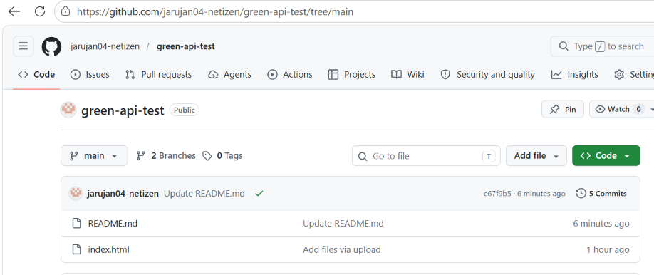
HTML-страница для работы с методами GREEN-API: Загрузим файл с формой (idInstance, ApiTokenInstance) и 4 кнопками (getSettings, getStateInstance, sendMessage, sendFileByUrl)

Slide 3
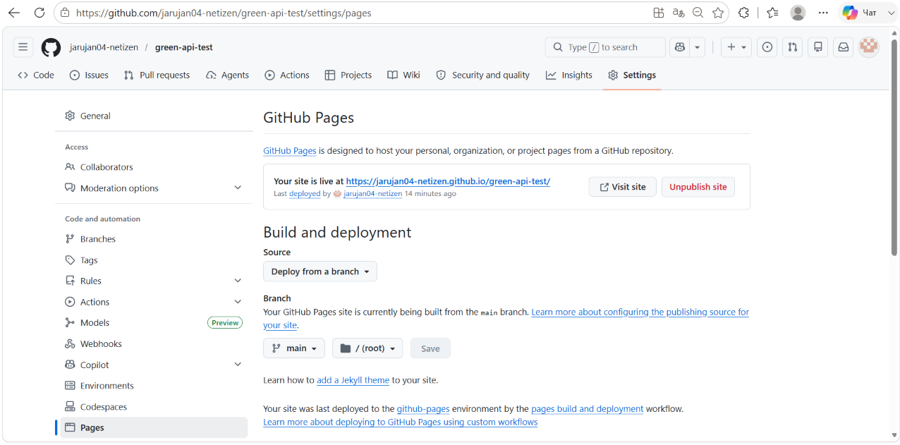
Опубликовать через GitHub Pages https://jarujan04-netizen.github.io/green-api-test/

Slide 4
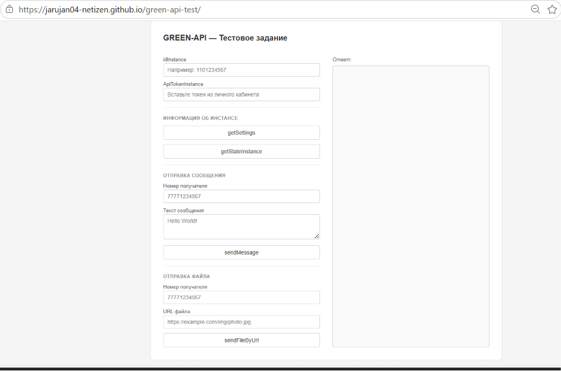
Ссылка работает

Slide 5
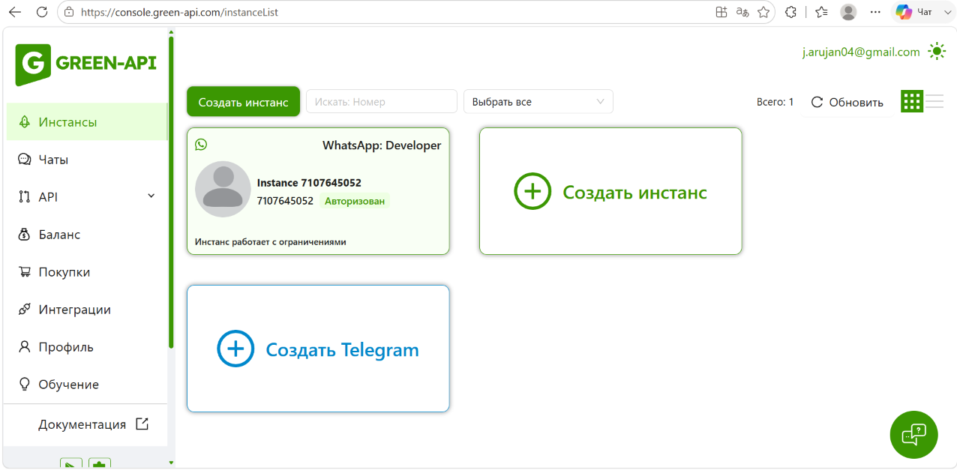
Создаем инстанс

Slide 6
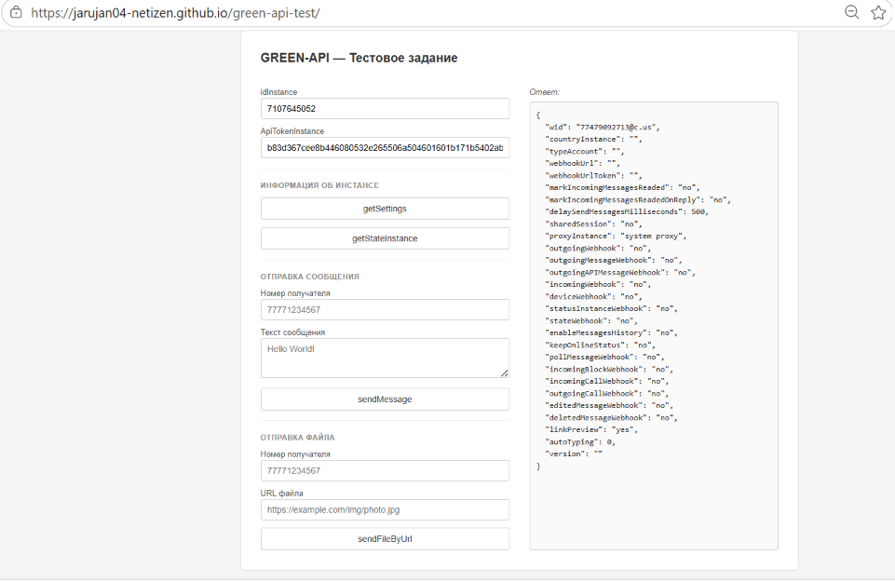
getSettings — Получить настройки инстанса

Slide 7
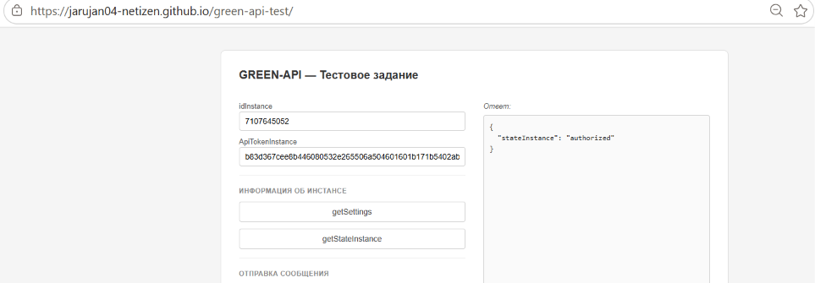
getStateInstance — Получить состояние инстанса

Slide 8
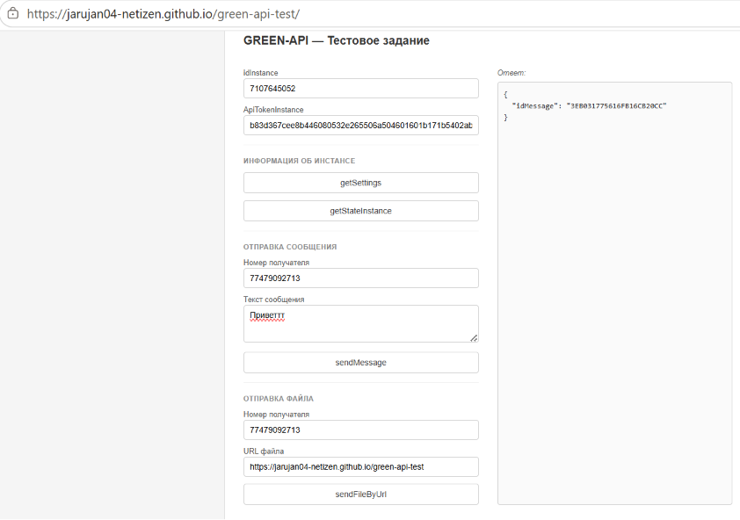
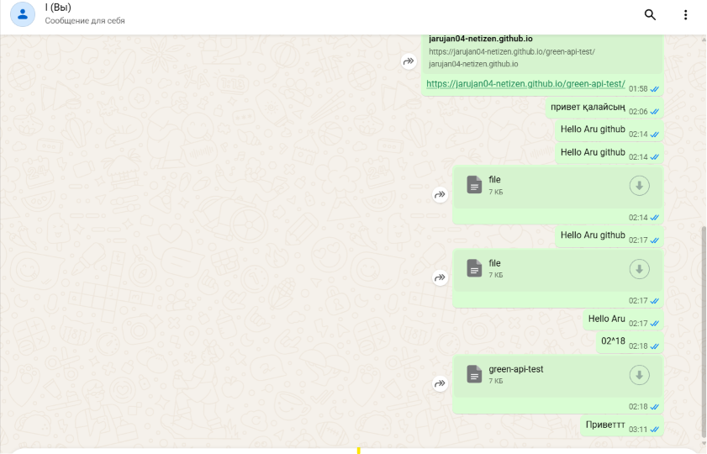
sendMessage — Отправить текстовое сообщение

Slide 9
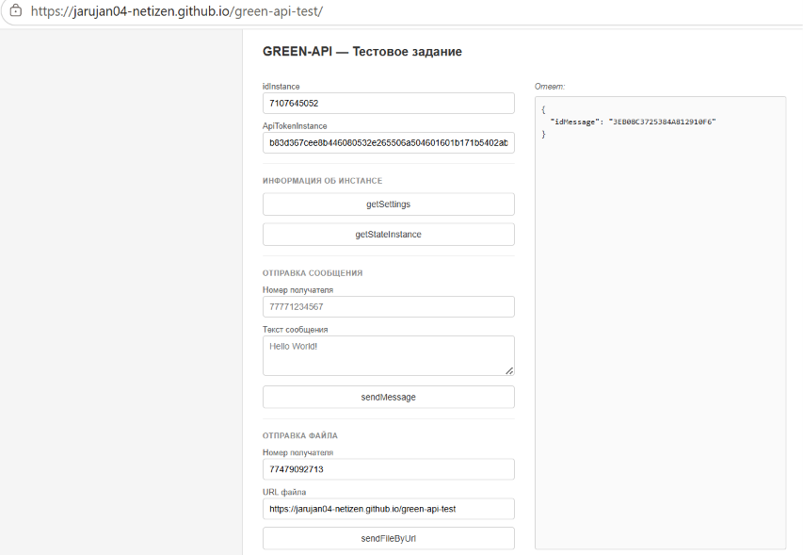
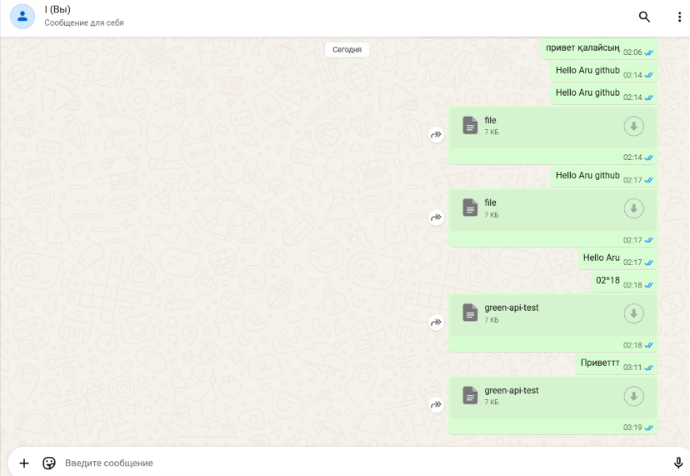
sendFileByUrl — Отправить файл по URL

Slide 10
Cтраница: https://jarujan04-netizen.github.io/green-api-test/
Репозиторий: https://github.com/jarujan04-netizen/green-api-test

